Slide 1
제6과: 은행
(읽기)
Trường Đại học FPT
Khoa: …..
Môn: Hàn ngữ trung cấp 1 – KOR 311

Slide 2
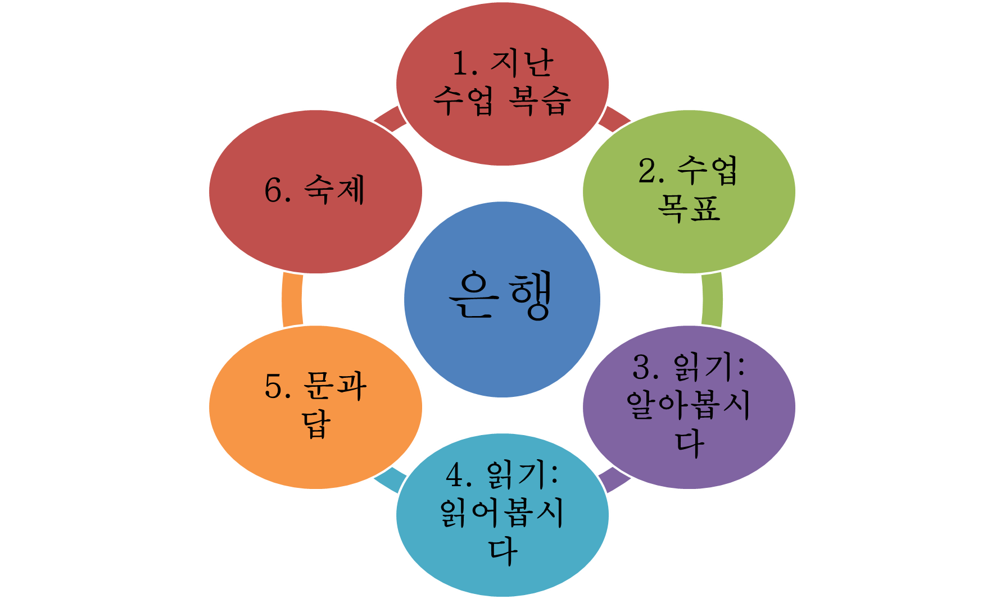
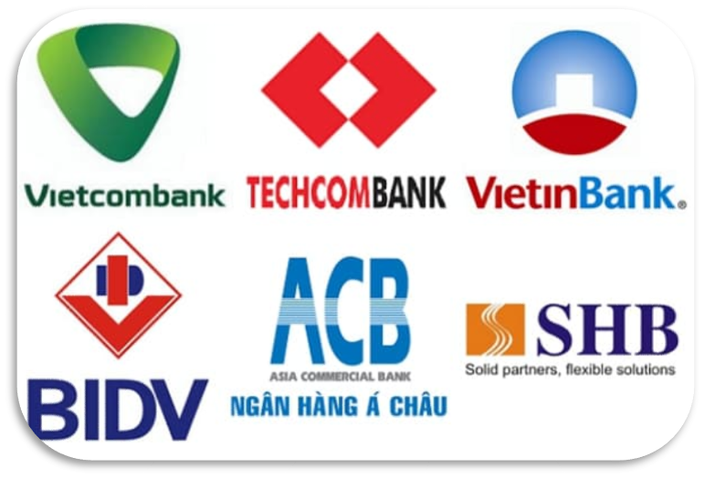
수업 내용
http://fpt.edu.vn

Slide 3

1. 지난 수업 복습
ATM 기, 텔레뱅킹, 인터넷뱅킹인 세 개 중에 어떤 방식을 많이 사용합니까? 왜 그렇습니까?
(지난 수업 숙제)
http://fpt.edu.vn

Slide 4
1. 지난 수업 복습
다음 대화에 알맞은 것을 고르십시오.
(1) A: 통장을 만들 때 뭐가 있어야 해요?
B: .
ⓐ 도장과 신분증이 필요해요 ⓑ 도장 대신 사인을 해도 돼요
✓
(2) A: 은행 마감 시간이 어떻게 돼요?
B: .
ⓐ 오후 4시면 끝나요 ⓑ 오전 9시면 이용할 수 있어요
✓
http://fpt.edu.vn

Slide 5
1. 지난 수업 복습
다음 대화에 알맞은 것을 고르십시오.
(3) A: 해외 송금을 하려고 하는데 뭘 해야 하죠?
B: .
ⓐ 여기에 받을 분의 이름과 계좌 번호를 쓰십시오
ⓑ 계좌 번호와 원하시는 자동이체 날짜를 말씀해 주세요
✓
(4) A: ?
B: 네, 얼마나 바꾸실 거예요?
ⓐ 지로로 바꿀 수 있나요 ⓑ 달러를 환전할 수 있나요
✓
http://fpt.edu.vn

Slide 6


2. 수업 목표
화폐, 은행 그리고 은행 업무과 관련된
어휘를 정확히 발음할 수 있음
화폐, 은행 그리고 은행 업무과 관련된 내용을 유창하게 읽을 수 있고 잘 이해할 수 있음
http://fpt.edu.vn

Slide 7

3. 읽기: 알아봅시다
1) 잘 읽고 내용과 같으면 ○, 다르면 ×하십시오.
요즘_x0007_인터넷_x0007_홈페이지를_x0007_이용할_x0007_때,_x0007_통장이나_x0007_현금카드를_x0007_만들_x0007_때_x0007_등_x0007_비밀번호가_x0007_필요한_x0007_경우가_x0007_많습니다._x0007_비밀번호는_x0007_잊어버리기_x0007_쉬우므로 똑같은_x0007_비밀번호를_x0007_여기저기_x0007_사용하거나_x0007_자신의_x0007_생일,_x0007_전화번호로 비밀번호를_x0007_만드는_x0007_경우가_x0007_있습니다._x0007_이렇게_x0007_하면_x0007_기억하기는_x0007_쉽지만_x0007_다른_x0007_사람이_x0007_알기도_x0007_쉽습니다._x0007_그러므로_x0007_똑같은_x0007_비밀번호_x0007_사용을_x0007_피하는_x0007_것이_x0007_좋습니다._x0007_
(1) 똑같은_x0007_비밀번호를_x0007_사용하는_x0007_것은_x0007_피해야_x0007_합니다._x0007__x0007_ _x0007_ (_x0007__x0007_ )
(2) 비밀번호는_x0007_생일이나_x0007_전화번호로_x0007_하는_x0007_것이_x0007_좋습니다._x0007__x0007__x0007_(_x0007__x0007_ )
O
X
http://fpt.edu.vn

Slide 8
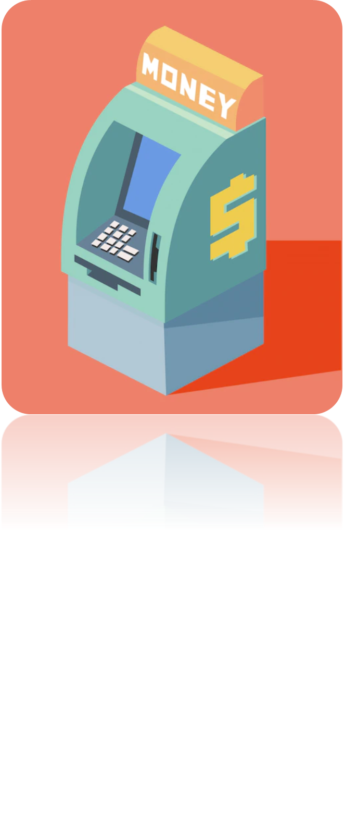
3. 읽기: 알아봅시다
2) 잘 읽고 질문에 답하십시오.
ATM기는_x0007_24시간_x0007_이용할_x0007_수_x0007_있기_x0007_때문에_x0007_아주_x0007_편리합니다._x0007_ATM기를_x0007_사용하려면 현금카드가_x0007_있으면_x0007_됩니다._x0007_ATM기에서_x0007_돈을_x0007_찾을_x0007_때는_x0007_먼저_x0007_현금카드를_x0007_기계에_x0007_넣습니다._x0007_그러면_x0007_여러_x0007_화면이_x0007_나오는데_x0007_그중에서_x0007_현금_x0007_지급을_x0007_누릅니다._x0007_비밀번호_x0007_4 자리를_x0007_누르고_x0007_원하는_x0007_금액을_x0007_입력합니다._x0007_영수증과_x0007_현금카드를_x0007_받으면_x0007_돈이_x0007_
나옵니다._x0007_
http://fpt.edu.vn

Slide 9
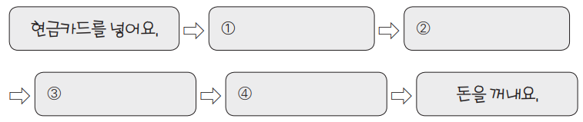
3. 읽기: 알아봅시다
2) 잘 읽고 질문에 답하십시오.
(1) 무엇에_x0007_대한_x0007_글입니까?_x0007_
_x0007_ ⓐ 은행_x0007_이용_x0007_방법
_x0007_ ⓑ 현금카드_x0007_이용_x0007_방법_x0007_
_x0007_ ⓒ 현금자동입출금기_x0007_이용_x0007_방법
✓
(2) 현금_x0007_찾는_x0007_순서를_x0007_정리해_x0007_보십시오._x0007_
현금지급을 눌러요
비밀번호를 눌러요
원하는 금액을 입력해요
영수증과 현금카드를 받아요
http://fpt.edu.vn

Slide 10
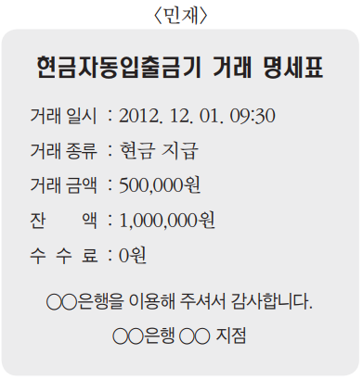
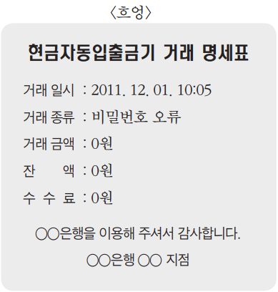
3. 읽기: 알아봅시다
3) 다음은 현금자동입출금기 영수증입니다. 잘 읽고 내용이 같으면 ○, 다르면 ×하십시오.
http://fpt.edu.vn

Slide 11
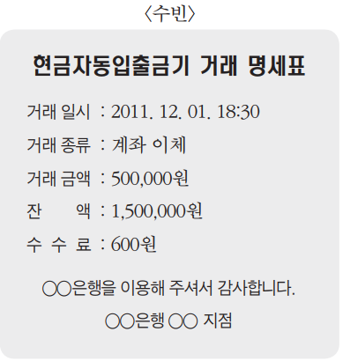
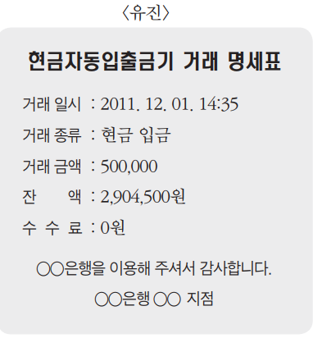
3. 읽기: 알아봅시다
3) 다음은 현금자동입출금기 영수증입니다. 잘 읽고 내용이 같으면 ○, 다르면 ×하십시오.
http://fpt.edu.vn

Slide 12
3. 읽기: 알아봅시다
3) 앞에 현금자동입출금기 영수증을 잘 읽고 내용이 같으면 ○, 다르면 ×하십시오.
(1)_x0007_ 돈을_x0007_찾은_x0007_사람은_x0007_민재_x0007_씨입니다._x0007__x0007__x0007_ _x0007_ _x0007_ _x0007_ (_x0007__x0007__x0007__x0007__x0007__x0007__x0007__x0007__x0007_)
(2)_x0007_ 다른_x0007_통장으로_x0007_돈을_x0007_보낸_x0007_사람은_x0007_흐엉_x0007_씨입니다._x0007_ _x0007_ (_x0007__x0007__x0007__x0007__x0007__x0007__x0007__x0007__x0007_)
(3)_x0007_ 은행_x0007_거래를_x0007_하지_x0007_못한_x0007_사람은_x0007_흐엉_x0007_씨입니다._x0007__x0007__x0007_ _x0007_ (_x0007__x0007__x0007__x0007__x0007__x0007__x0007__x0007__x0007_)
(4)_x0007_ 통장에_x0007_남은_x0007_돈이_x0007_가장_x0007_많은_x0007_사람은_x0007_수빈_x0007_씨입니다._x0007__x0007_ _x0007_(_x0007__x0007__x0007__x0007__x0007__x0007__x0007__x0007__x0007_)
O
X
O
X
http://fpt.edu.vn

Slide 13
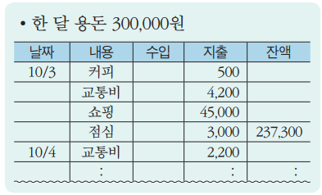
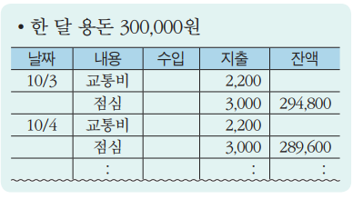
4. 읽기: 읽어봅시다
1) 다음을 보고 친구와 이야기해 보십시오.
흐엉의 용돈 기입장_x0007_
유진의 용돈 기입장
(1) 어떤_x0007_사람이_x0007_돈을_x0007_모을_x0007_수_x0007_있을까요?_x0007_
(2) 돈을_x0007_모으려면_x0007_어떻게_x0007_해야_x0007_할까요?_x0007_
http://fpt.edu.vn

Slide 14
4. 읽기: 읽어봅시다
2) 다음을 잘 읽고 질문에 답하십시오.
“연예인 저축왕!”
올해도_x0007_저축의_x0007_날을_x0007_맞아_x0007_연예인_x0007_저축왕을_x0007_선정했습니다._x0007_이_x0007_행사는_x0007_한_x0007_해_x0007_동안_x0007_저축을_x0007_가장_x0007_많이_x0007_한_x0007_사람을_x0007_뽑아_x0007_상을_x0007_주는_x0007_것입니다._x0007_
올해_x0007_연예인_x0007_저축왕은_x0007_가수_x0007_한민국_x0007_씨입니다._x0007_그는_x0007_매달_x0007_수입의_x0007_70%_x0007_이상을_x0007_저축하였습니다._x0007_그는_x0007_어렸을_x0007_때부터_x0007_절약하는_x0007_습관이 있었습니다._x0007_백_x0007_원짜리_x0007_동전도_x0007_함부로_x0007_쓰지_x0007_않았고_x0007_물건을_x0007_산_x0007_다음에는_x0007_물건값을_x0007_메모해서_x0007_계획적인_x0007_소비를_x0007_하려고_x0007_노력했습니다._x0007_날마다 가계부를_x0007_쓰고_x0007_수입과_x0007_지출을_x0007_확인했습니다._x0007_쓰고_x0007_남은_x0007_돈은_x0007_반드시_x0007_저축했습니다._x0007_그래서_x0007_이십_x0007_대의_x0007_어린_x0007_나이로_x0007_‘저축왕’이_x0007_되었습니다._x0007_
http://fpt.edu.vn

Slide 15
4. 읽기: 읽어봅시다
2) 다음을 잘 읽고 질문에 답하십시오.
(1)_x0007_ ‘저축왕’이란_x0007_무엇입니까?_x0007__x0007__x0007_
_x0007__x0007__x0007__x0007__x0007__x0007__x0007__x0007__x0007__x0007__x0007__x0007__x0007__x0007__x0007__x0007__x0007__x0007__x0007__x0007__x0007__x0007__x0007__x0007__x0007__x0007__x0007__x0007__x0007__x0007__x0007__x0007__x0007__x0007__x0007__x0007__x0007__x0007__x0007__x0007__x0007__x0007__x0007__x0007__x0007__x0007__x0007__x0007__x0007__x0007__x0007__x0007__x0007__x0007__x0007__x0007__x0007__x0007__x0007__x0007__x0007__x0007__x0007__x0007__x0007__x0007__x0007__x0007_
(2) 가수_x0007_한민국_x0007_씨에_x0007_대한_x0007_내용이_x0007_아닌_x0007_것을_x0007_고르십시오._x0007__x0007_
_x0007_ ⓐ_x0007_성인이_x0007_되고_x0007_나서_x0007_저축을_x0007_시작했습니다._x0007__x0007__x0007__x0007_
_x0007_ ⓑ_x0007_그는_x0007_수입의_x0007_절반_x0007_이상을_x0007_저축했습니다._x0007_
_x0007_ ⓒ 물건을_x0007_산_x0007_후에는_x0007_반드시_x0007_가계부를_x0007_썼습니다._x0007_
한 해 동안 저축을 가장 많이 한 사람입니다.
✓
http://fpt.edu.vn

Slide 16


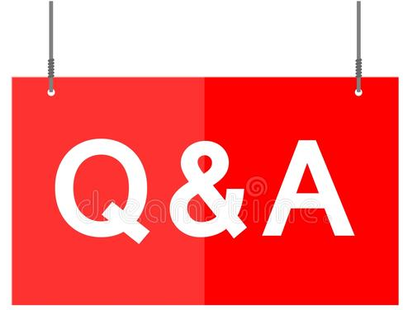
5. 문과 답
http://fpt.edu.vn

Slide 17

6. 숙제
워크북
69-72쪽
http://fpt.edu.vn

Slide 18
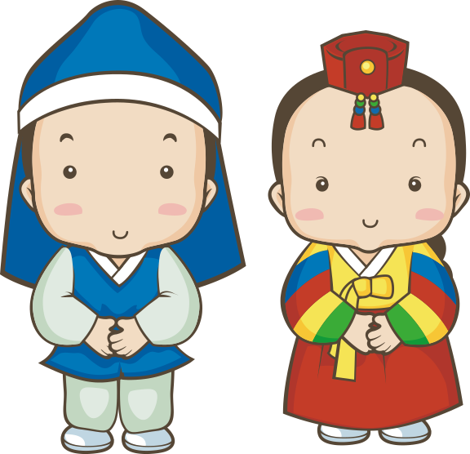
수고했습니다.
다음에 만나요.
http://fpt.edu.vn

